Slide 1
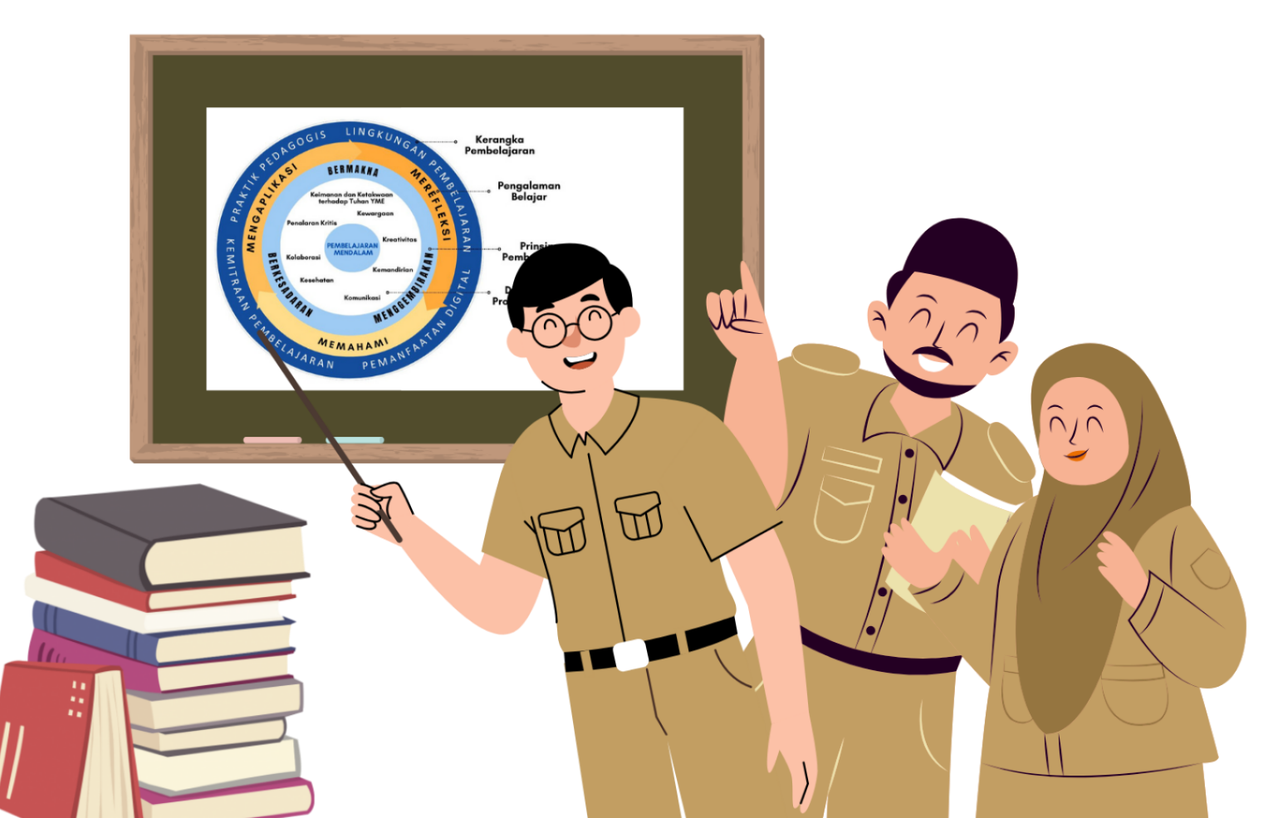
POLA PIKIR
BERTUMBUH
Pelatihan Pembelajaran Mendalam bagi Guru

Slide 2
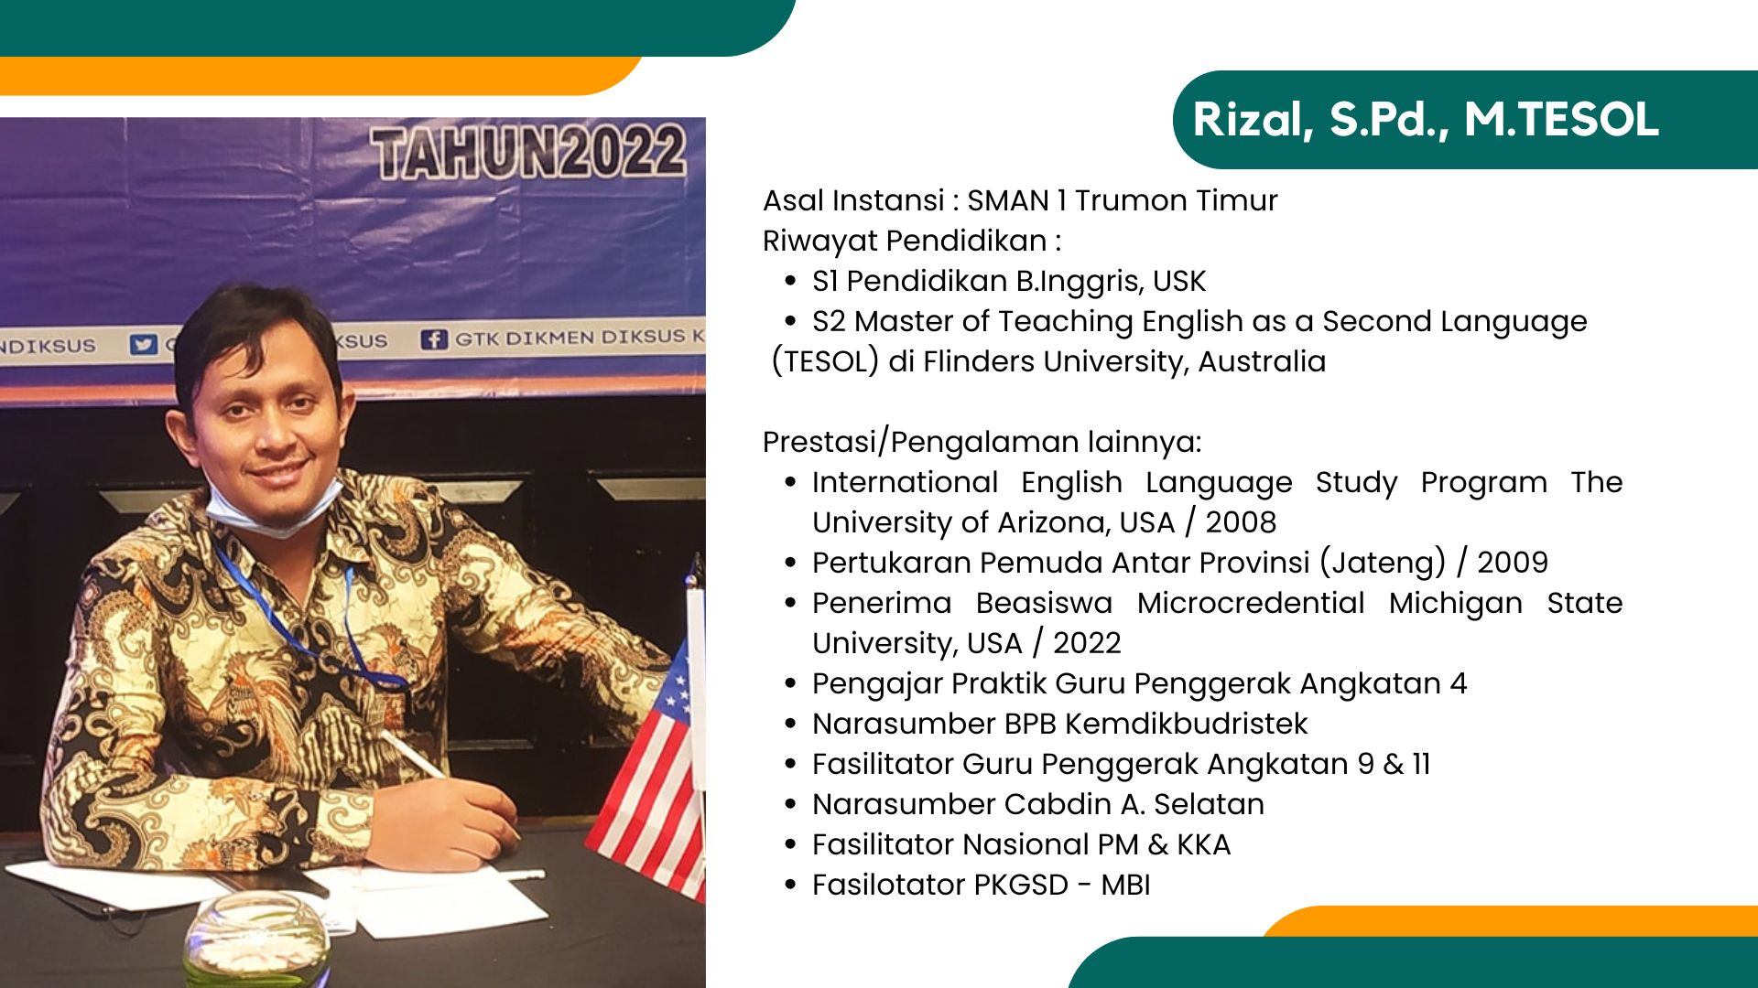
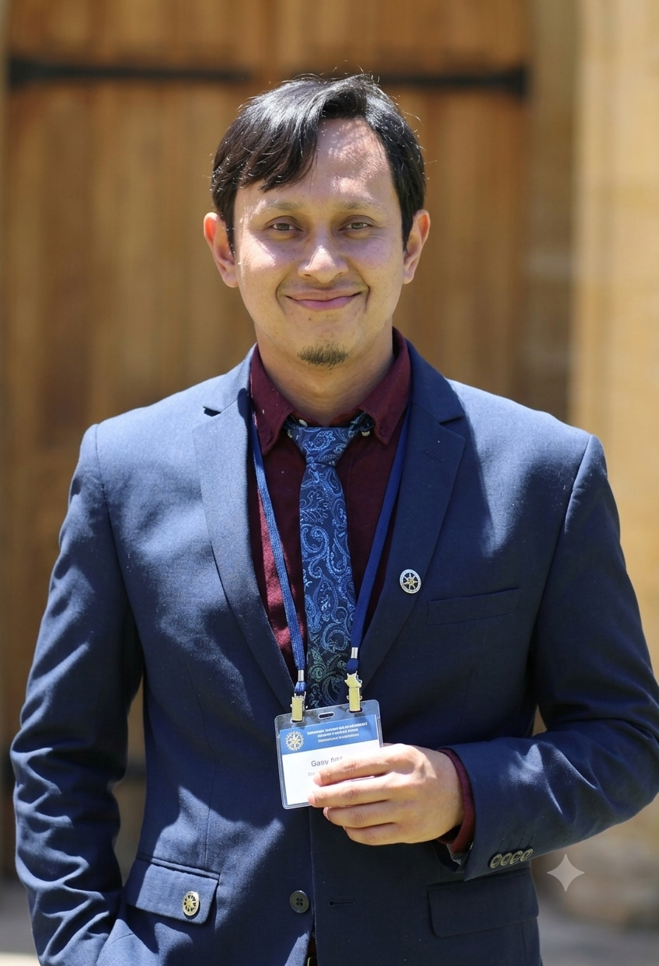

Slide 3




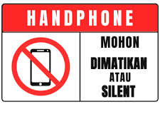



Kesepakatan

Slide 4
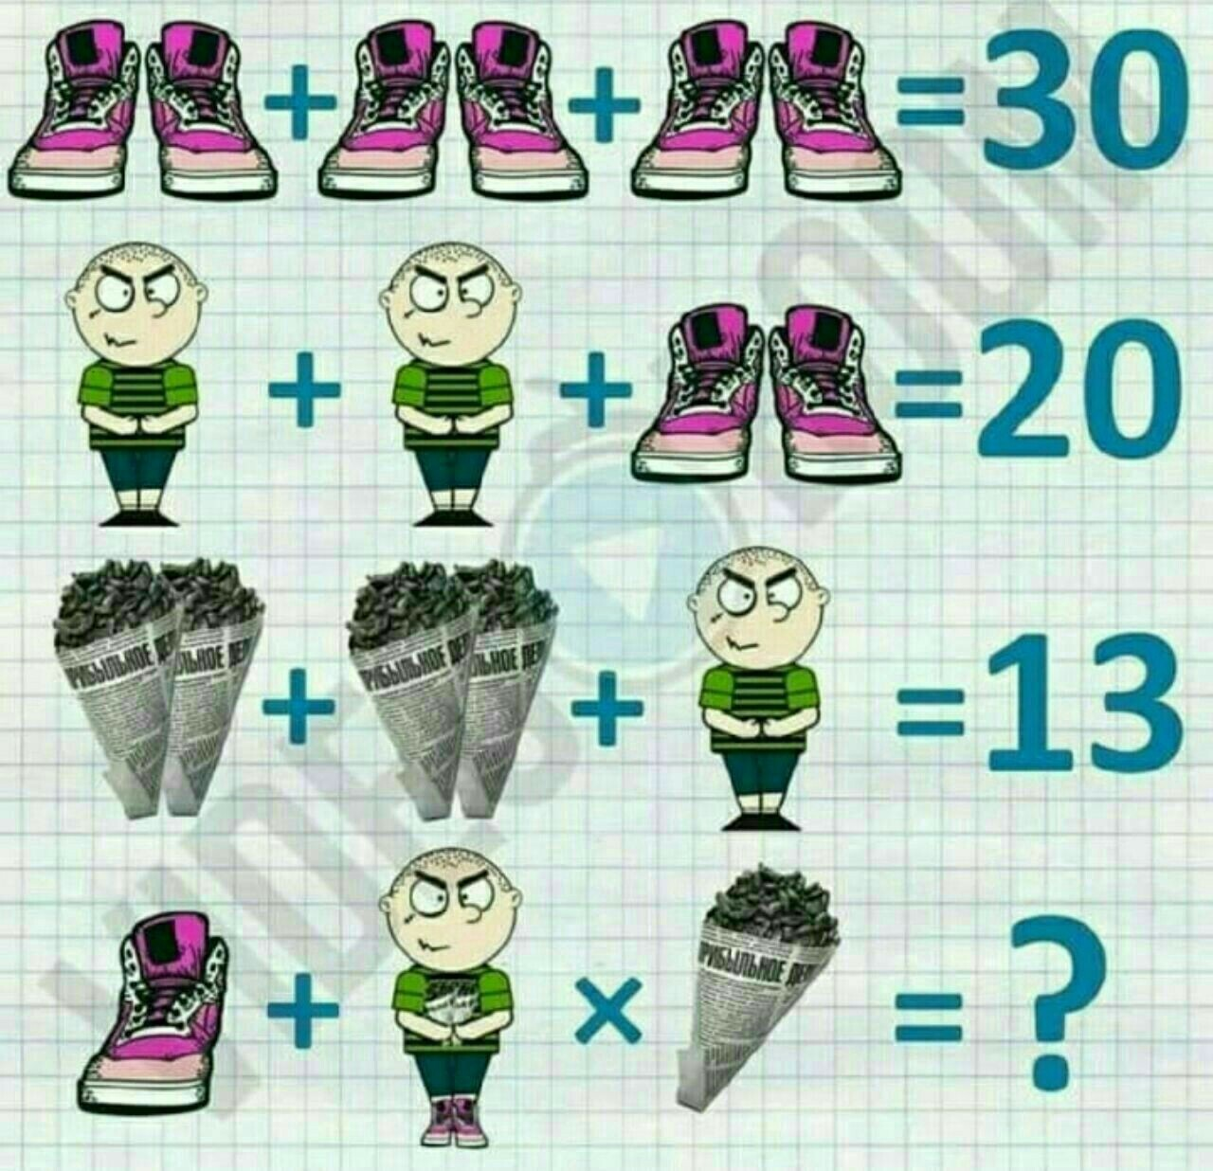
Ice Breaking

Slide 5
Refleksi
Bagaimanakah gambaran umum pola pikir
di instansi Bapak/ Ibu?
Bagaimana pola pikir kepala sekolah nya?
Guru?
Siswa?

Slide 6

Tujuan Pelatihan Modul
Peserta mampu menerapkan pola pikir bertumbuh dalam pembelajaran.

Slide 7
Indikator Pelatihan Modul
Indikator pencapaian kompetensi pada materi pelatihan PPB adalah sebagai berikut
Menganalisis konsep pola pikir bertumbuh.
Memetakan profil pola pikir murid.
Mengidentifikasi dan menganalisis hasil pemetaan profil pola pikir murid.
Mengubah Pola Pikir Tetap menjadi Pola Pikir Bertumbuh.
Merancang pembelajaran yang telah terintegrasi strategi intervensi Pola Pikir Bertumbuh.

Slide 8
Pemetaan Profil Pola Pikir
TUJUAN:
Memetakan profil pola pikir.
PENGANTAR:
Sebagai KS/PS maupun Pendidik, data hasil pemetaan Profil Pola Pikir berguna untuk merancang program yang diperlukan untuk mendorong perubahan PPT menjadi PPB baik untuk guru/pendidik maupun murid.
Sebagai contoh, hasil Survei Profil Pola Pikir dalam PISA 2018, Indonesia termasuk dalam 6 (enam) negara dengan % murid yang memiliki PPB paling rendah dari 79 negara peserta.
2 dari 3 murid kita menjawab: Setuju dan Sangat Setuju pada Pernyataan: Kecerdasan adalah sesuatu tentang diri Anda yang tidak bisa banyak diubah.
Analisis dari hasil Survei Pola Pikir menunjukkan bahwa: terdapat korelasi yang kuat antara persentase PPB murid dengan nilai akademik di suatu negara.
Negara dengan persentase murid yang PPB tinggi akan memiliki nilai akademis yang tinggi pula dan sebaliknya.
OECD menyimpulkan bahwa Profil Pola Pikir murid sangat dipengaruhi oleh pola pikir guru.

Slide 9
Aktivitas Pelatihan
Mari simulasi melakukan Pemetaan Profil Pola Pikir.
Dalam simulasi ini, silakan berlatih dengan menggunakan paket 20 soal selama 20 menit.
Selama Pemetaan berlangsung, Bapak/Ibu boleh bertanya bila ada yang kurang paham terhadap butir-butir soal yang diberikan.
Setelah waktu habis, silahkan jumlah nilai yang di peroleh. Untuk paket 20 soal, berdasarkan angka yang diperoleh setiap peserta maka akan terbentuk 4 kelompok yaitu: FF (Tetap), FG (Tetap bertumbuh), GF (Bertumbuh Tetap) dan GG (Bertumbuh)
Selanjutnya memaparkan hasil Pemetaan Profil Pola Pikir secara global sedangkan hasil pemetaan mikro per individu dapat diberikan secara langsung kepada ybs dan terbuka untuk proses diskusi terutama untuk item-item soal yang dijawab dengan orientasi PPT.
Notes:
Simulasi 1 instrument saja. 20 soal🡪 instruktur dapat membuat aplikasi ggform atau aplikasi lainnya. ATAU disediakan lembar instrument (cetak)

Slide 10
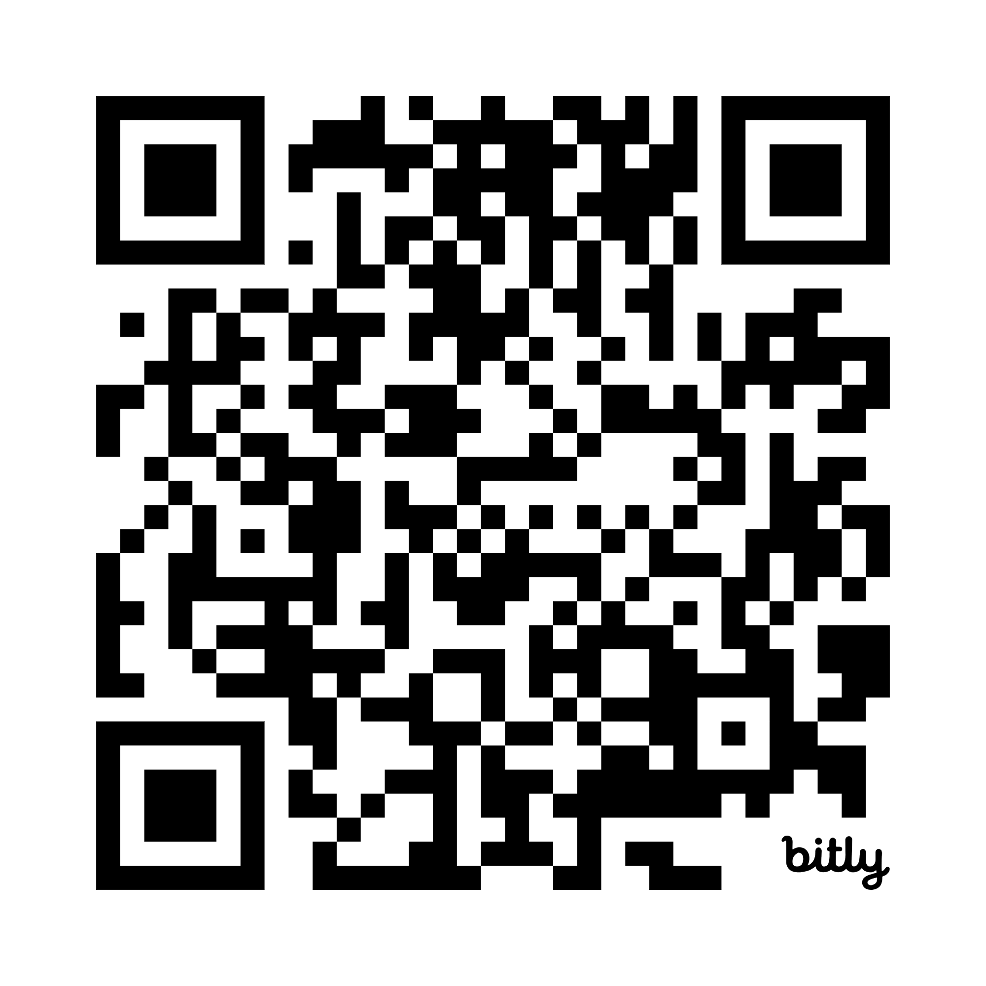
Memetakan Pola Pikir Diri
https://bit.ly/4dFnNAj

Slide 11
Penguatan
Pola Pikir adalah Segalanya
Pola Pikir
Tindakan
Hasil
Pola Pikir akan mendikte “tindakan” yang dilakukan serta akan menentukan “hasil” yang diperoleh.

Slide 12
Pola Pikir ‘lebih penting’ dari Ketrampilan
Pola Pikir (Mindset) adalah “fondasi” dari Ketrampilan (Skillset) dan Alat (Toolset).
Pola Pikir merupakan “cara melihat dan cara berpikir” saat menghadapi masalah.
Berperan untuk “memperluas” cara seseorang dalam melihat dan berpikir.
Alat
Keterampilan
Pola Pikir

Slide 13
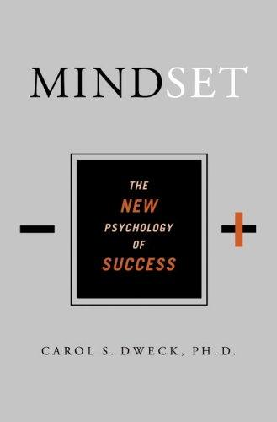

Mengapa Manusia Berbeda-beda?
Pola Pikir (Mindset) : Kumpulan Keyakinan yang akan menentukan cara seseorang melihat dan berpikir terhadap sebuah kejadian atau peristiwa.

Slide 14
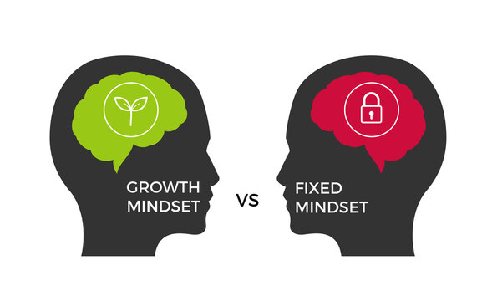
Jenis-Jenis Pola Pikir
Keyakinan bahwa kecerdasan dan ketrampilan bisa dikembangkan lewat belajar dan berusaha
Keyakinan bahwa kecerdasan dan ketrampilan bersifat tetap yang tidak banyak bisa diubah.

Slide 15
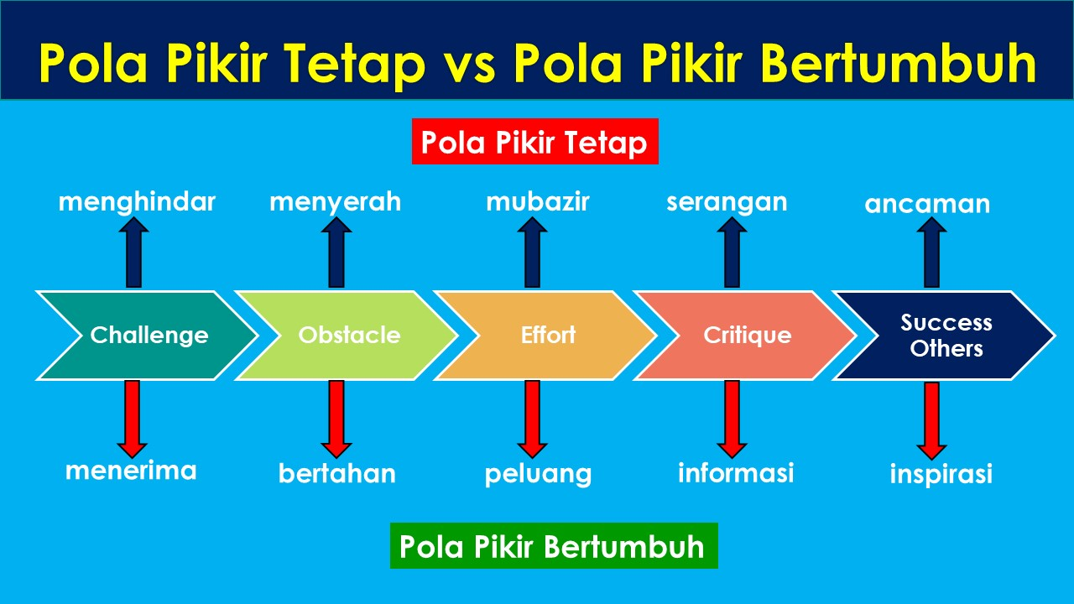


Slide 16
Dari PPT menjadi PPB
Pengantar
Orientasi pola pikir seseorang ditentukan oleh jenis suara yang diikutinya.
Suara PPT adalah suara menimbulkan “kekhawatiran” bila berhadapan dengan berbagai kendala.
Suara PPB memunculkan rasa “optimisme” saat berhadapan dengan tantangan dan kesulitan.
Oleh karena itu, keterampilan untuk mengajarkan cara mengubah Suara PPT menjadi Suara PPB menjadi sangat penting bagi Bapak/Ibu.
Terdapat 4 langkah cara mengubah dari PPT menjadi PPB yang disusun oleh Prof Dweck.

Slide 17
Dari Pola Pikir Tetap -> Pola Pikir Bertumbuh
Belajar cara mengenali Suara PPT
Sadari bahwa kita punya "pilihan"
"Berbicara kembali" dengan Suara PPB
Melakukan aksi sesuai dengan Suara PPB
Suara yang menimbulkan ‘kekhawatiran’ dalam menghadapi tantangan dan kesulitan.
Suara yang menimbulkan ‘optimisme’ dalam menghadapi tantangan dan kesulitan.

Slide 18
Suara Pola Pikir Tetap | Suara Pola Pikir Bertumbuh
Kalau saya gagal berarti saya tidak mampu. | Kalau saya gagal berarti saya harus belajar lalu mencoba lagi.
Saya akan menolak saat menerima tugas yang belum pernah saya kerjakan sebab resiko untuk gagal akan besar. | Saya akan menerima pekerjaan yang belum pernah saya kerjakan sebab ini adalah peluang untuk belajar dan mengembangkan potensi diri.
Kesalahan menunjukkan kelemahan saya sehingga harus dihindari demi menjaga nama baik | Kesalahan merupakan sebuah proses belajar dan peluang untuk meningkatkan potensi diri.
Saya hanya bagus dalam bidang tertentu saja dan tidak untuk bidang lainnya | Saya bisa belajar apapun juga yang saya mau termasuk hal-hal yang sangat sulit sekalipun.
Kecerdasan dan kemampuan adalah segalanya dan akan menjadi faktor yang menentukan sukses tidaknya. | Belajar dan berusaha adalah faktor kunci yang akan menentukan sukses tidaknya seseorang

Slide 19
Intervensi Pola Pikir
Pengantar
Intervensi Pola Pikir yang diteliti oleh PERTS di Universitas Stanford terbukti memberikan hasil yang baik sehingga banyak diadopsi oleh banyak kalangan khususnya dalam pendidikan.
Intervensi Pola Pikir ibarat “senjata andalan” dalam upaya mengatasi orang yang berorientasi PPT lewat kemampuan “komunikasi efektif” seperti yang dibahas oleh Brock dan Hundley dalam bukunya In Other Words: Phrases for Growth Mindset (2018).
Kedua penulis menegaskan kekuatan dari pujian proses serta strategi untuk membangun hubungan yang kuat antara guru dan murid.

Slide 20
Prosedur Intervensi Pola Pikir
Saat melihat ada murid yang mau menyerah ketika menemui tantangan atau kesulitan, segera dorong dia untuk mencoba lagi.
Pada saat murid mau mencoba lagi segera beri "pujian proses" karena telah mau berusaha.
Lalu jelaskan kepada murid tsb tentang PPT dan PPB dan perbedaan utamanya pada saat menghadapi tantangan dalam belajar.
Jelaskan kepada murid bahwa berbuat salah merupakan cara otak untuk belajar dan berkembang.

Slide 21
Refleksi
Lakukan refleksi awal dengan menjawab secara lisan pertanyaan berikut:
Apa yang selama ini yang telah kita lakukan bila melihat ada murid yang mengalami kesulitan dalam belajar dan terlihat ingin menyerah?
Apakah tindakan yang dilakukan bisa memperbaiki keadaan atau sebaliknya malah memperburuk keadaan?
Apakah ada pihak lain yang kita libatkan dalam upaya mencari solusi untuk mengatasi masalah ini seperti: guru BK atau Orangtua murid yang bersangkutan?
Notes:
Tanya jawab

Slide 22
Aktivitas Kelompok
Setiap kelompok menyusun prosedur Intervensi dengan kalimat-kalimat sendiri namun dengan tujuan yang tetap sama dengan semula lalu isikan ke dalam kertas plano.
Setiap kelompok memaparkan prosedur Intervensi Pola Pikir kepada seluruh kelompok lainnya dan boleh ada proses tanya jawab atau masukan dari peserta lainnya.
Inti dari aktivitas ini adalah memberikan pemahaman dasar tentang “prosedur” untuk melakakukan Intervensi Pola Pikir secara efektif.

Slide 23
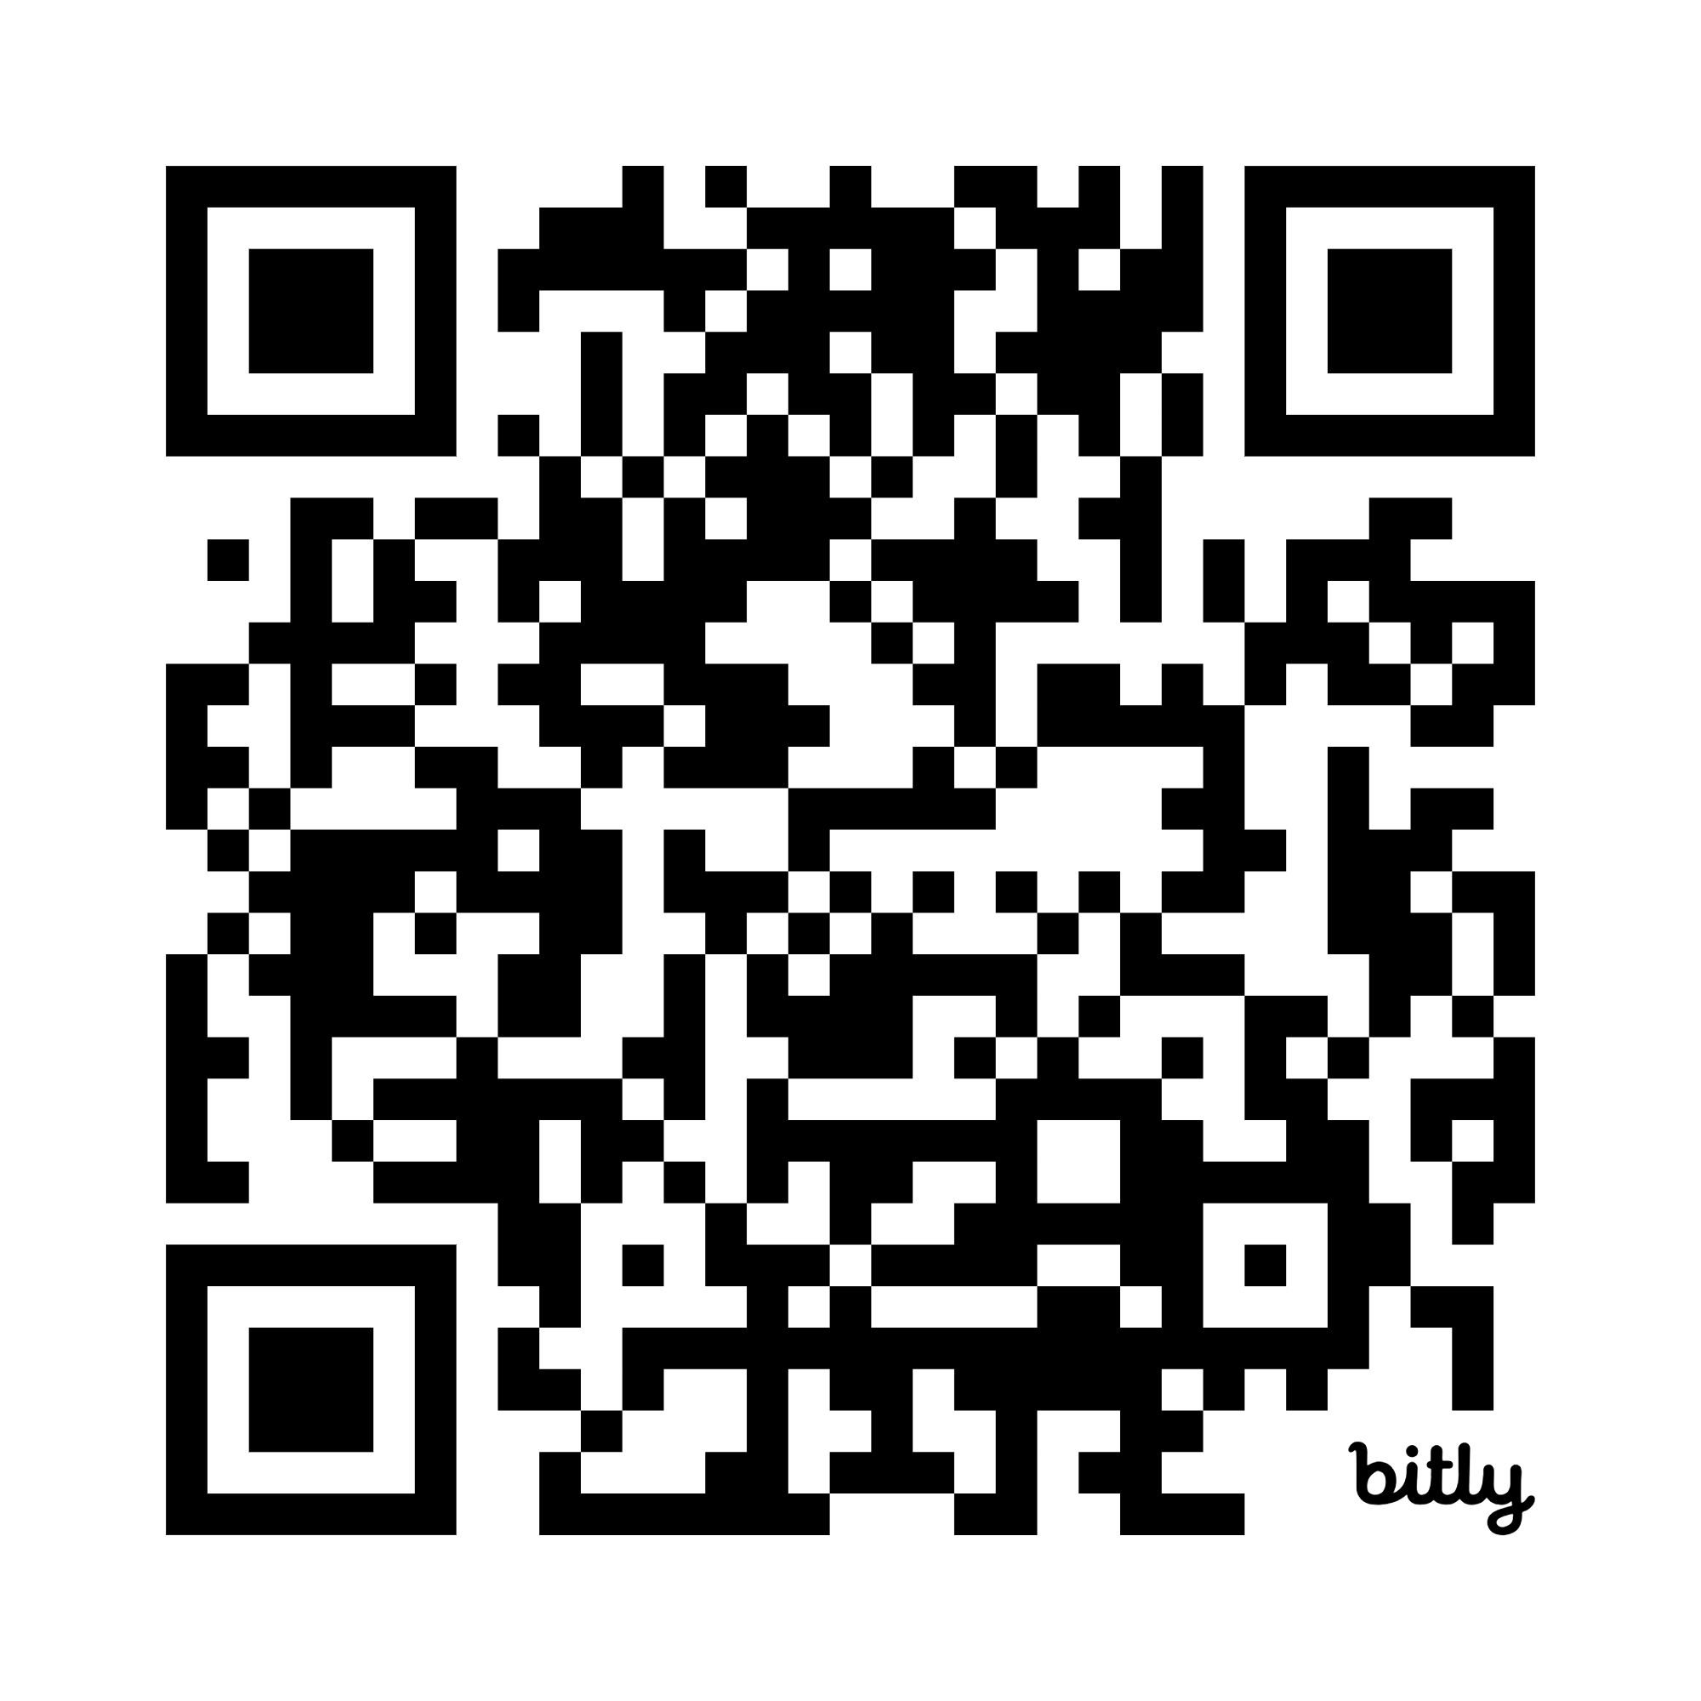
Prosedur Intervensi Pola Pikir
https://bit.ly/43nZ3aQ

Slide 24
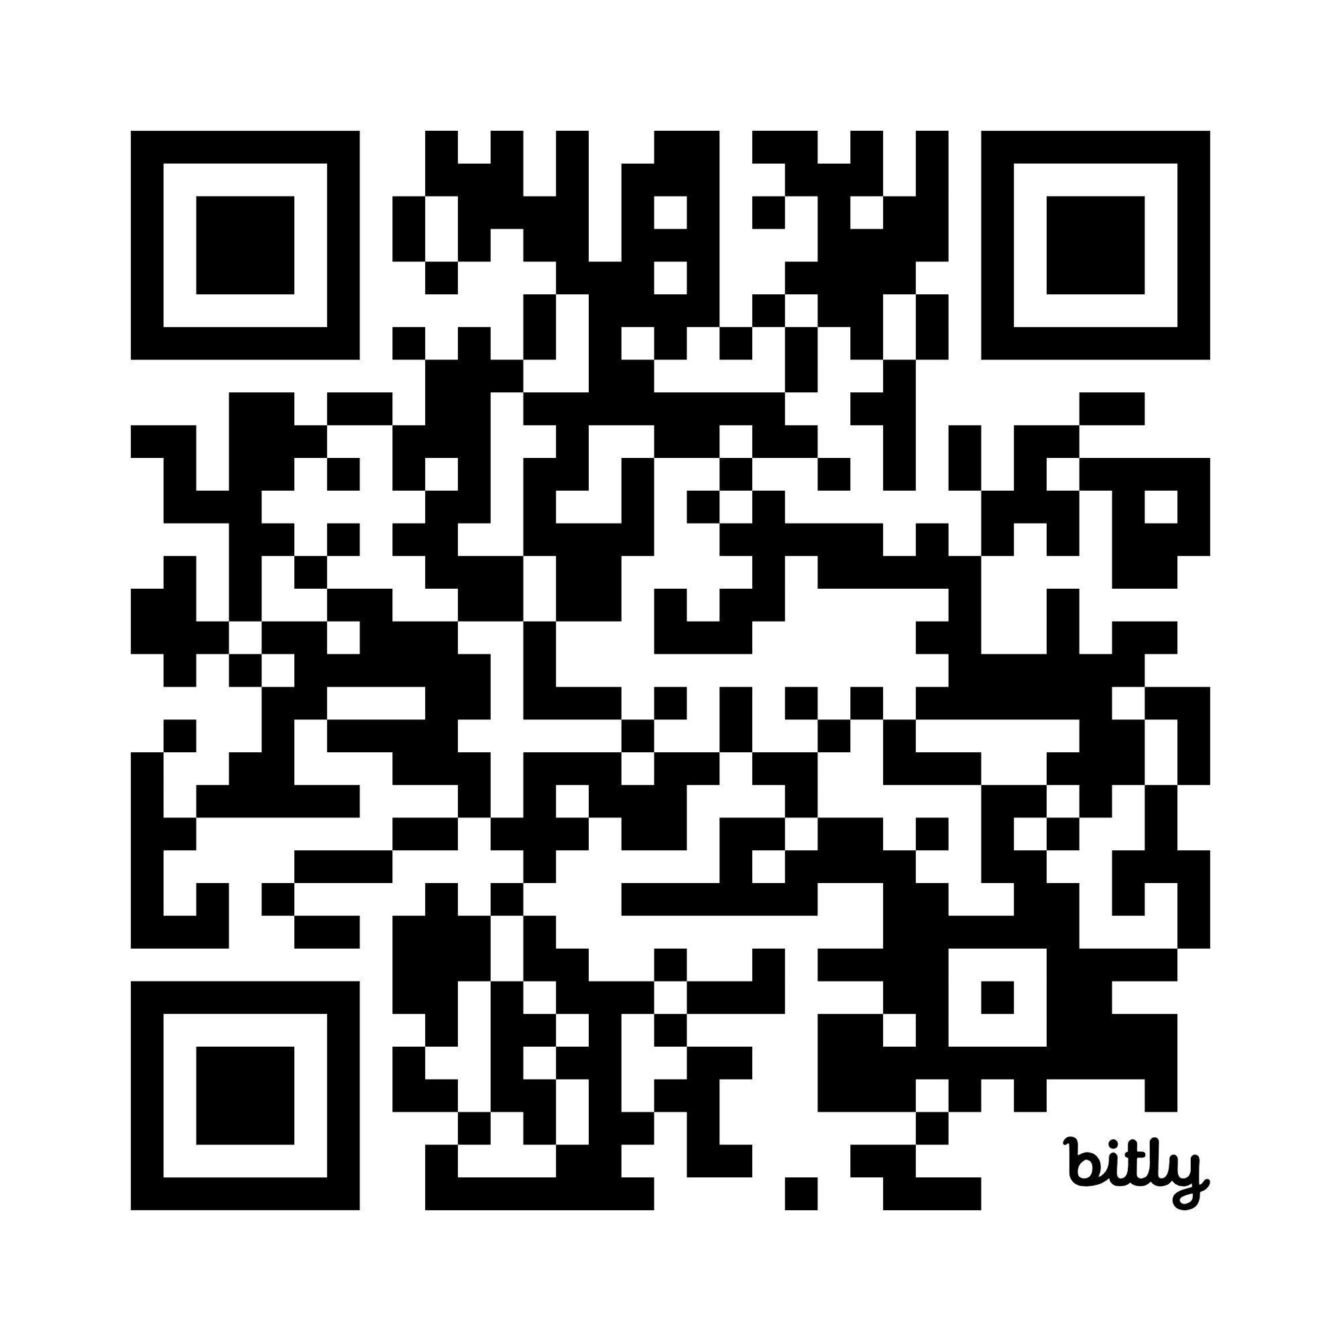
Integrasi PPB ke dalam Perencanaan Pembelajaran
https://bit.ly/4dIUywr
Manfaatkan hasil diskusi intervensi pola pikir untuk mereviu dan merevisi rancangan pembelajaran yang telah terintegrasi strategi intervensi PPB yang telah disusun pada kegiatan mandiri.
Gunakan Instrumen reviu Perencanaan Pembelajaran Terintegrasi PPB, sebagai acuan seberapa baik integrasi PPB dalam perencanaan pembelajaran Bapak/Ibu.

Slide 25


Penguatan
Intervensi Pola Pikir
Riset yang dilakukan di The Project of Education Research That Scales menunjukkan bahwa Intervensi Pola Pikir telah memberikan hasil yang sangat baik dalam meningkatkan prestasi akademik murid. Intervensi ini menjadi alternatif dari Intervensi yang dikenal dengan “The Sense of Purpose Intervention”.

Slide 26
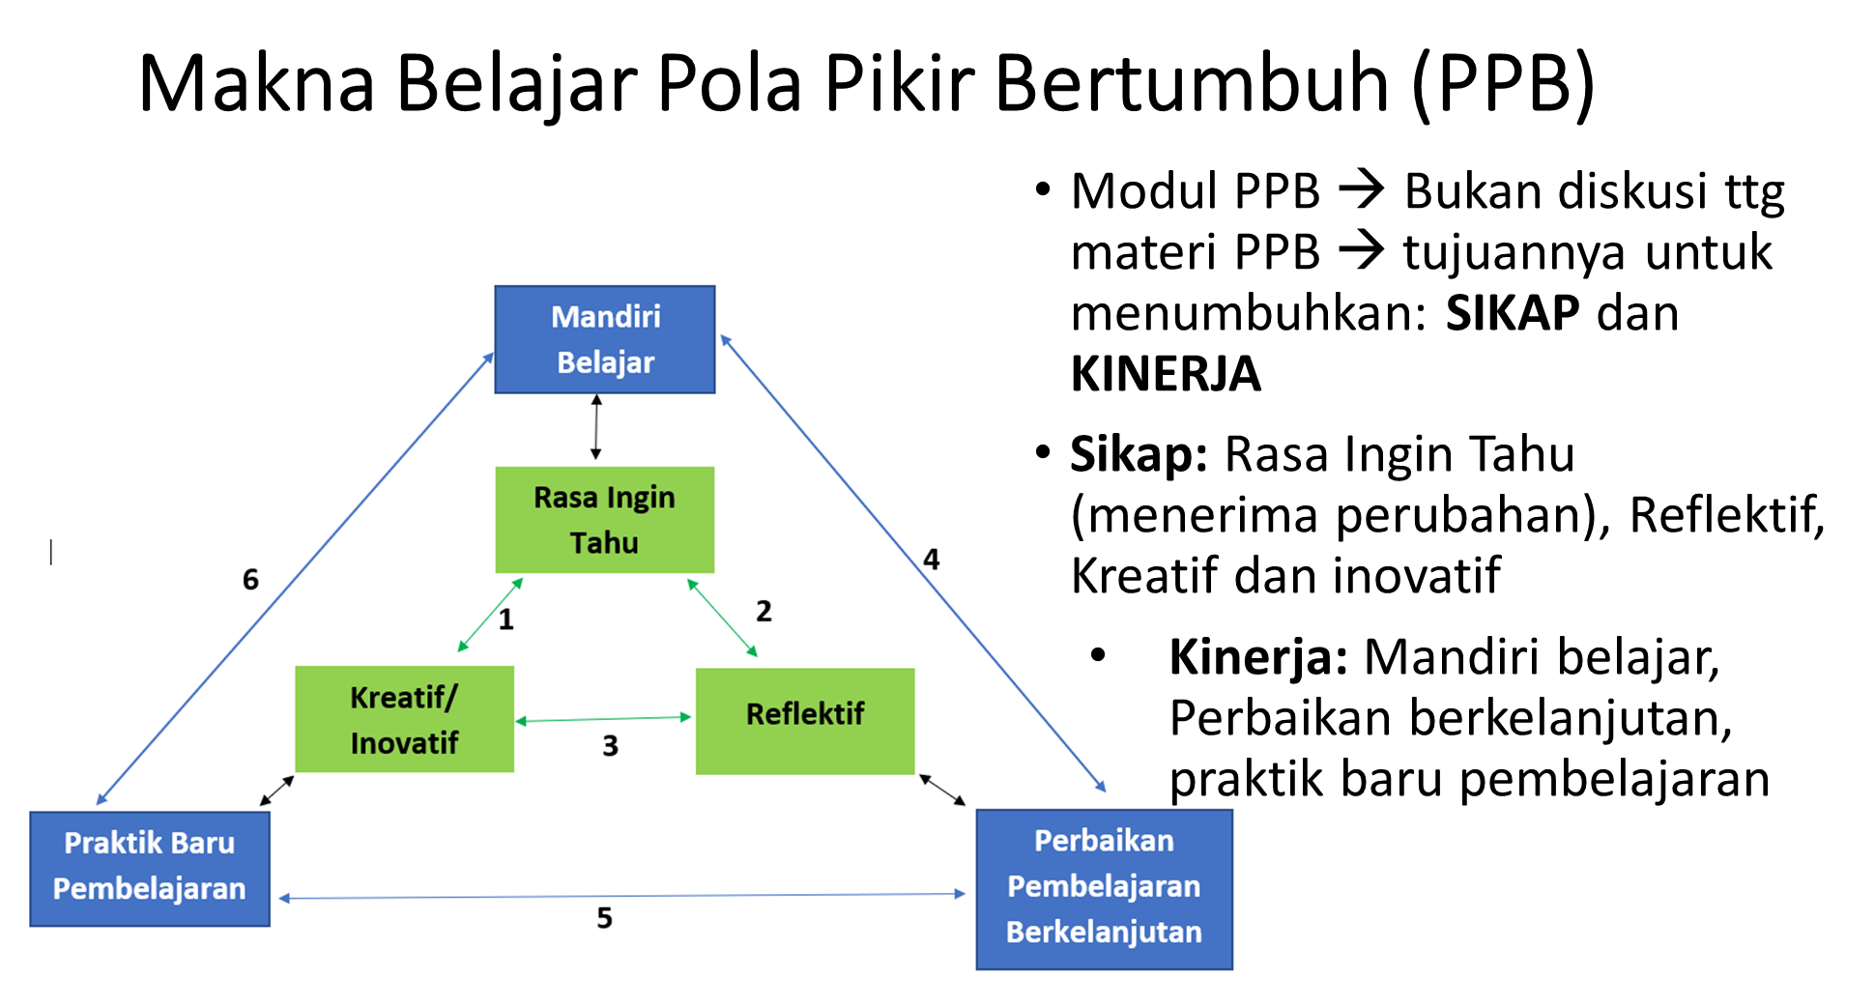

Slide 27
Refleksi Akhir
Setelah mengikuti aktivitas pembelajaran malam ini, inspirasi atau perspektif baru apa yang Bpk/Ibu peroleh yang dapat diimplementasikan di tempat kerja masing-masing?

Slide 28

TERIMA
KASIH

